Slide 1

Tabelas Bivariadas
Correlação de Pearson, Spearman, Coeficiente Kappa, Covariância

Slide 2
Objetivo geral
Descrever o comportamento de uma variável resposta em função de outra (variável independente), isto é, resumir a variável resposta na presença de outra.
Objetivos específicos
Construir tabelas de dupla entrada ;
Construção de gráficos :
gráfico de dupla barras;
diagrama de dispersão;
diagrama de caixas ou box-plot.

Slide 3
Tabelas de dupla entrada ou de
contingência
A ocorrência simultânea de duas variáveis qualitativas são dispostos em tabela.
Teste Qui–Quadrado e McNemar ( Daniele e Edmar)
Exemplo: Deseja-se analisar o comportamento conjunto das variáveis tipo de parto e tipo de hospital, usando uma amostra de 200 pacientes de Hospitais públicos e privados.
Hospital | Parto |  | Total
 | Natural | Cesariano
Público | 95 | 25 | 120
Privado | 35 | 45 | 80
Total | 130 | 70 | 200
Totais
Marginais
Tamanho da
amostra

Slide 4
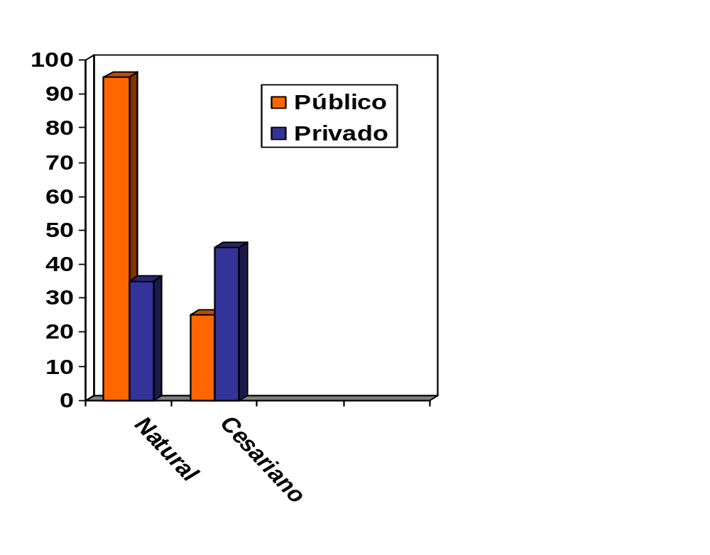
Gráficos de barras dupla
Utilizado quando a variável resposta e a variável independente são qualitativas. A altura da barra representa freqüência da ocorrência simultânea das duas categorias, das variáveis qualitativas.
Exemplo:
Comportamento conjunto das variáveis tipos de parto e hospital

Slide 5
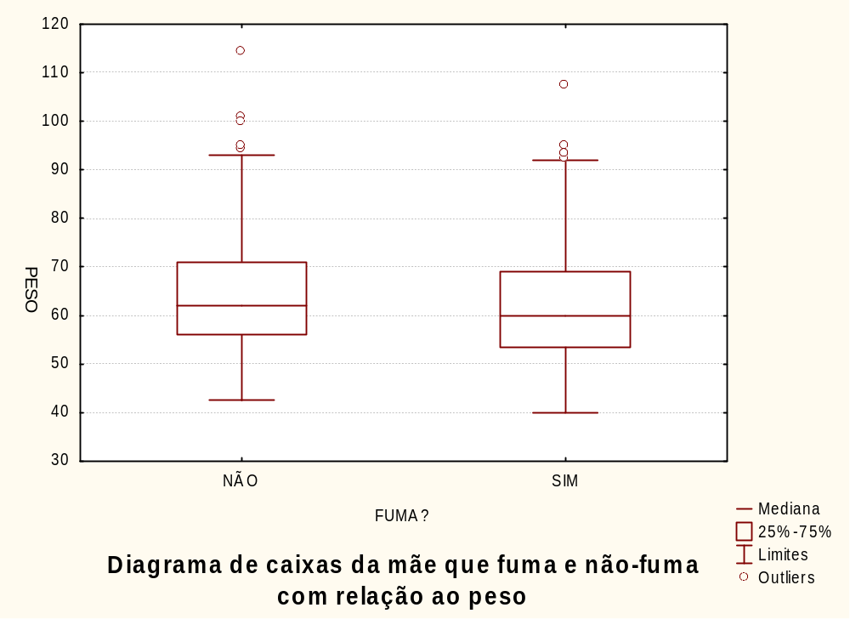
Diagrama de caixas – Box plot

Slide 6
Duas Covariáveis Quantitativas
Coeficiente de correlação
de Pearson
Coeficiente de correlação
de Spearmann
Paramétrico,
Dados Emparelhados (x,y) aleatória.
Não-Paramétrico,
Dados Emparelhados (x,y) aleatória, mas, geralmente ordinais.
Observações:
Paramétrico: a distribuição das amostras, neste caso, normal bivariada.
Não-Paramétrico: a distribuição das amostras não são especificadas.
₁

Slide 7
Coeficiente de correlação de Pearson
Suposições
1. A amostra de Dados Emparelhados (x,y) é aleatória;
2.Os pares de dados (x,y) têm Distribuição Normal Bivariada (significa que para qualquer valor fixo de x os valores correspondentes de y têm distribuição normal e que para qualquer valor fixo de y os valores correspondentes de x têm distribuição normal.
Mede o grau de relacionamento linear entre os valores emparelhados x e y em uma amostra.
Utilizaremos o COEFICIENTE DE CORRELAÇÃO LINEAR para detectar padrões lineares.

Slide 8
Coeficiente de correlação de Pearson
Para verificar se existe correlação linear positiva, negativa ou inexistência de correlação, entre duas variáveis quantitativas aplicam-se:
I - Gráfico
Diagrama de dispersão: nuvem de pontos das duas variáveis.
II - Coeficiente de correlação linear
A correlação amostral é denotada pela letra “r” .
r- estimador
ρ – (rô) Parâmetro Populacional .

Slide 9
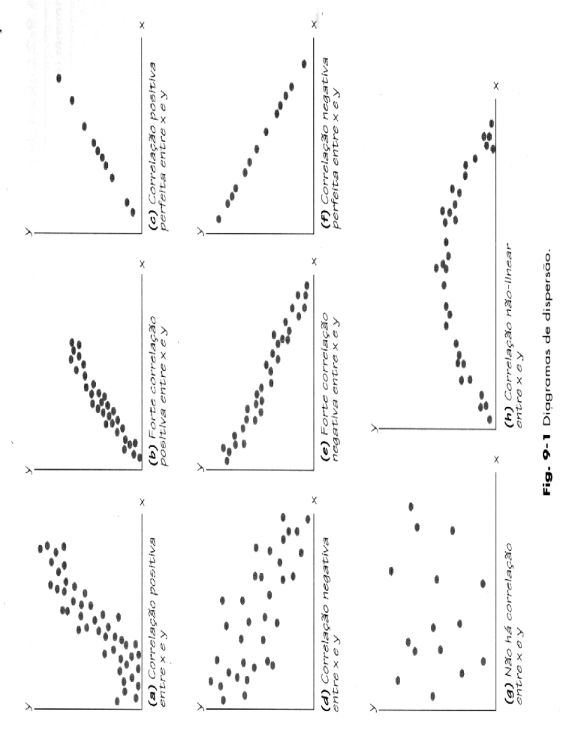
Diagrama de dispersão

Slide 10
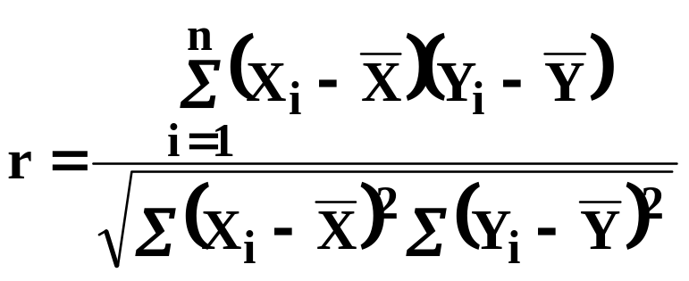
Coeficiente de correlação de Pearson
Para verificar o grau de relacionamento linear entre os valores emparelhados x e y em uma amostra e verificar se existe correlação linear positiva, negativa ou inexistência de correlação calcula-se:
Estatística r:
é adimensional;
Indica o grau de associação entre duas amostras independentes;
varia de –1 (correlação perfeita negativa) até +1 (correlação perfeita
positiva);
Se “r” for zero não há relação linear entre as variáveis.

Slide 11
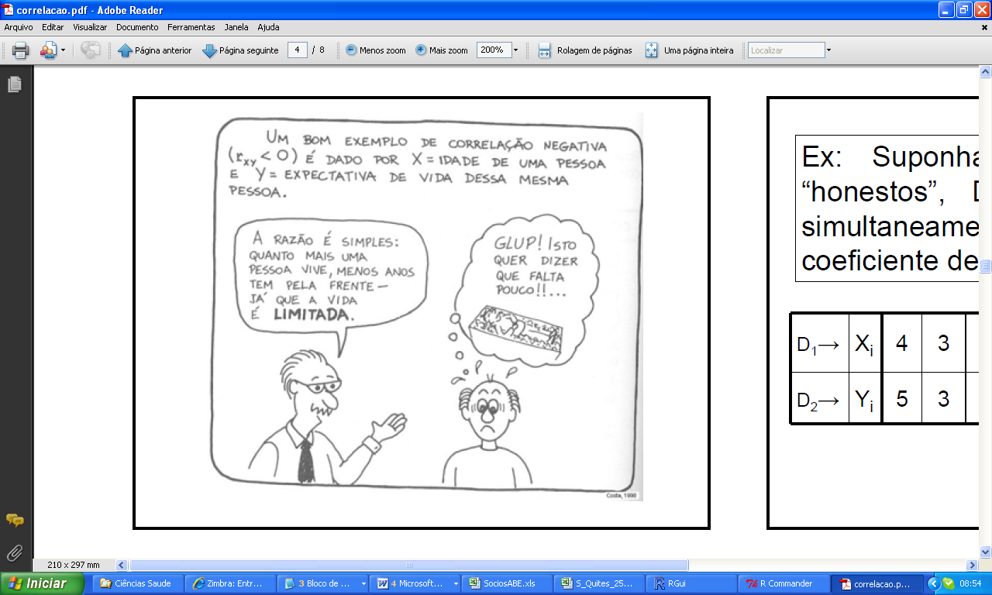

Slide 12
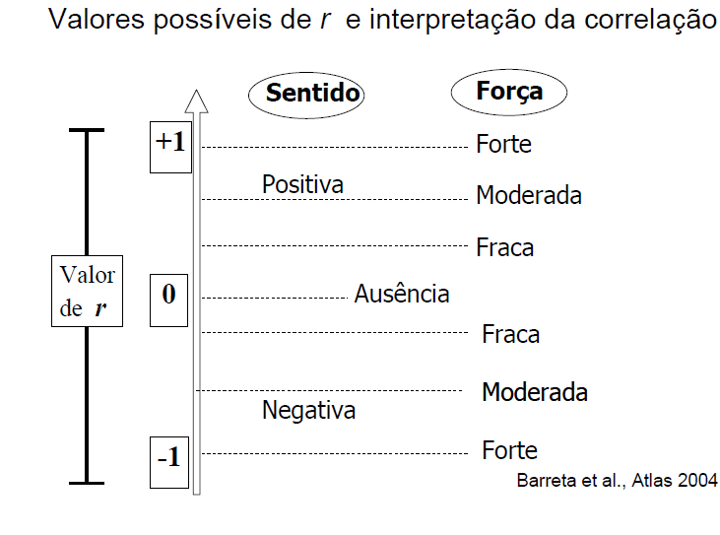

Slide 13
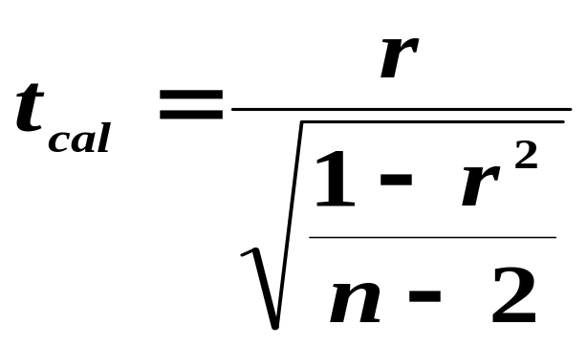
Testes de hipóteses
H₀: ρ = 0 (não há correlação linear significativa)
versus
H₁: ρ ≠ 0 (correlação linear significativa)
Estatística do teste
Tem distribuição t de Student com (n-2) graus de liberdade,
sendo n o numero de pares de amostras

Slide 14
Coeficiente de correlação de Spearman
É utilizado quando as duas variáveis x e y :
são números com uma ordem de uma classificação
não apresentam distribuição conjunta normal bivariada.
Ou ainda....
nos casos dos dados não formarem uma nuvem comportada com pontos distantes dos demais,
parece existir uma relação crescente ou decrescente num formato de curva.
Desvantagens
Não leva em consideração os pesos amostrais

Slide 15
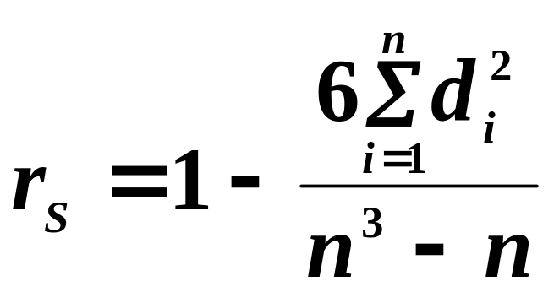
Passos para o cálculo do coeficiente
Ordenar todos os valores em cada amostra (X_{i}, Y_{i});
atribuir números de ordem (atribuindo o número de ordem médio quando há empate) para cada amostra Posto_{Xi} e Posto_{Yi};
calcular d_{i} a diferença entre Posto_{Xi} e Posto_{Yi};
Em seguida, calcular:
sendo n o número de pares de postos

Slide 16
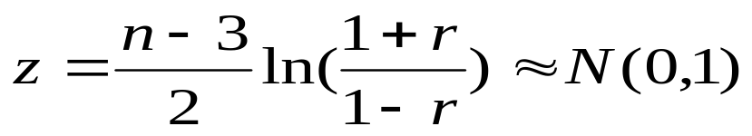
Para amostras maiores que 20 observações, pode se utilizar aproximação distribuição t de Student - idem anterior e
Aproximação da Normal
Há ainda os Coeficientes:
Correlação intraclasse...
Coeficiente de Kendall....

Slide 17
Coeficiente de Kendall (Kendall’s tau)
O coeficiente de correlação por postos de Kendall, é uma medida de
associação para variáveis ordinais. Uma vantagem sobre o coeficiente de
Spearman é pode ser generalizado para um coeficiente de correlação
parcial.

Slide 18
Observação importantíssima!!!
Correlação não é o mesmo que “causa e efeito”. Duas variáveis podem estar altamente correlacionadas, no entanto, NÃO haver entre elas correlação de causa e efeito.
Por exemplo:
X: número de sapato
e
Y: número de palavras conhecidas
O coeficiente de correlação pode estar próximo de 1, mas, será temerário afirmar que a causa do aumento do vocabulário seja o aumento do tamanho do pé.

Slide 19
Cuidado com o inverso!!!
Se duas variáveis estão ligadas por uma relação de causa e efeito, elas estarão obrigatoriamente correlacionadas.
Por exemplo:
X: peso
e
Y: altura de pessoas
O coeficiente de correlação estar próximo de 1, neste caso, pode-se afirmar que as pessoas mais altas tem maior peso.

